Slide 1
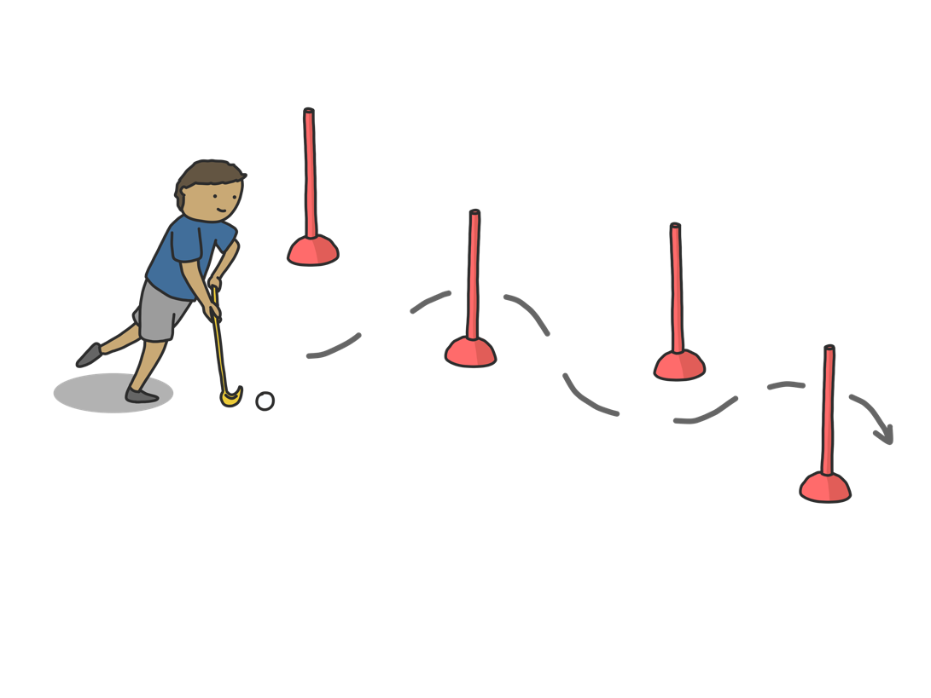
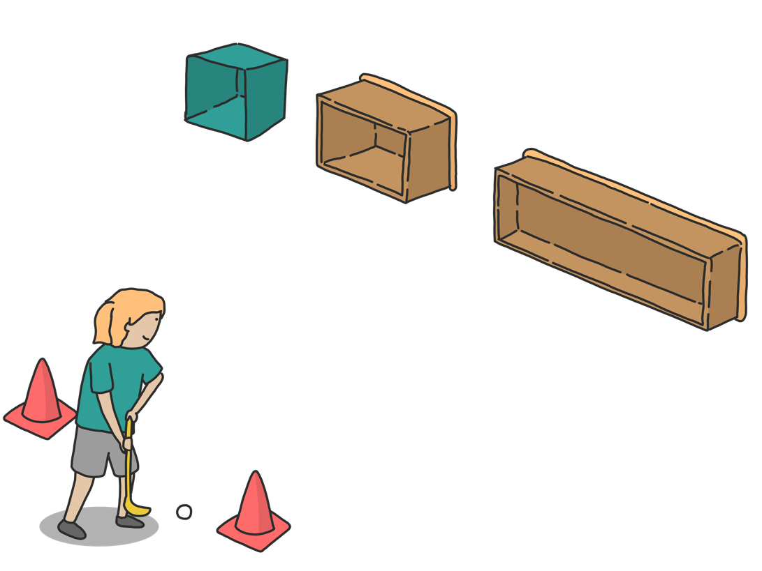
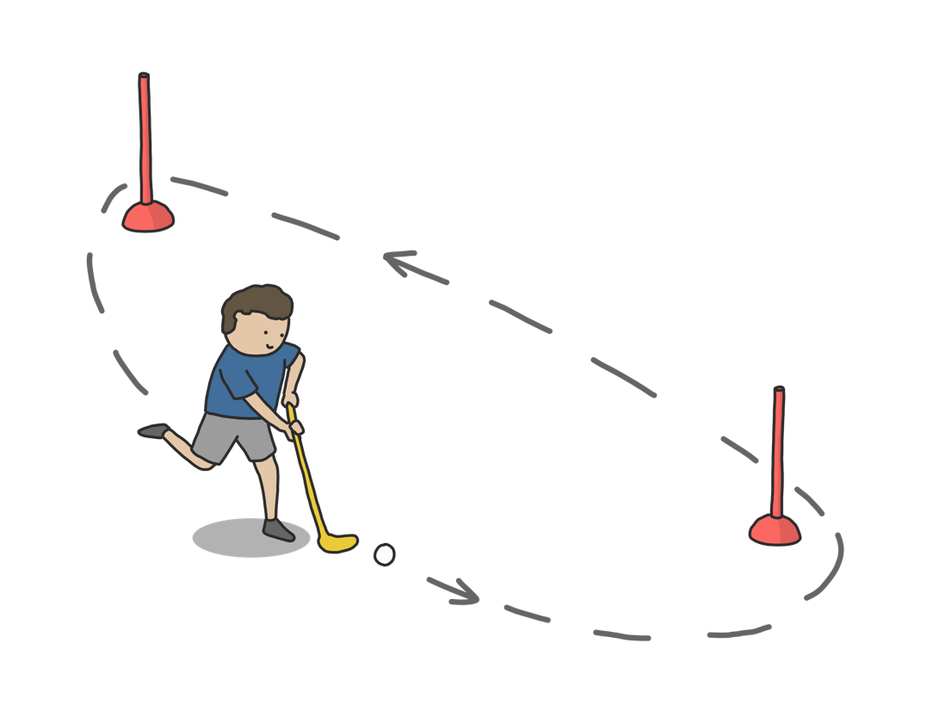
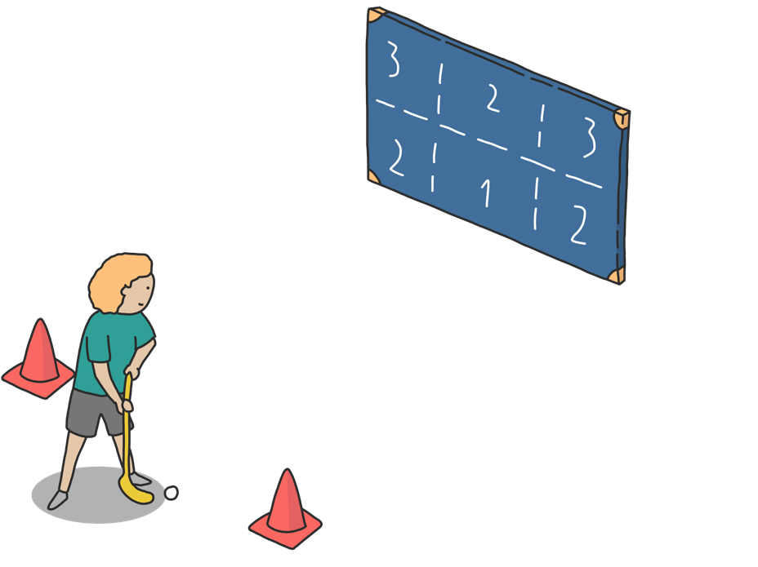
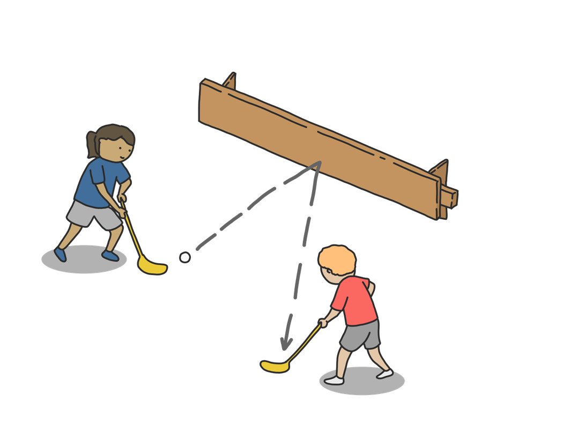
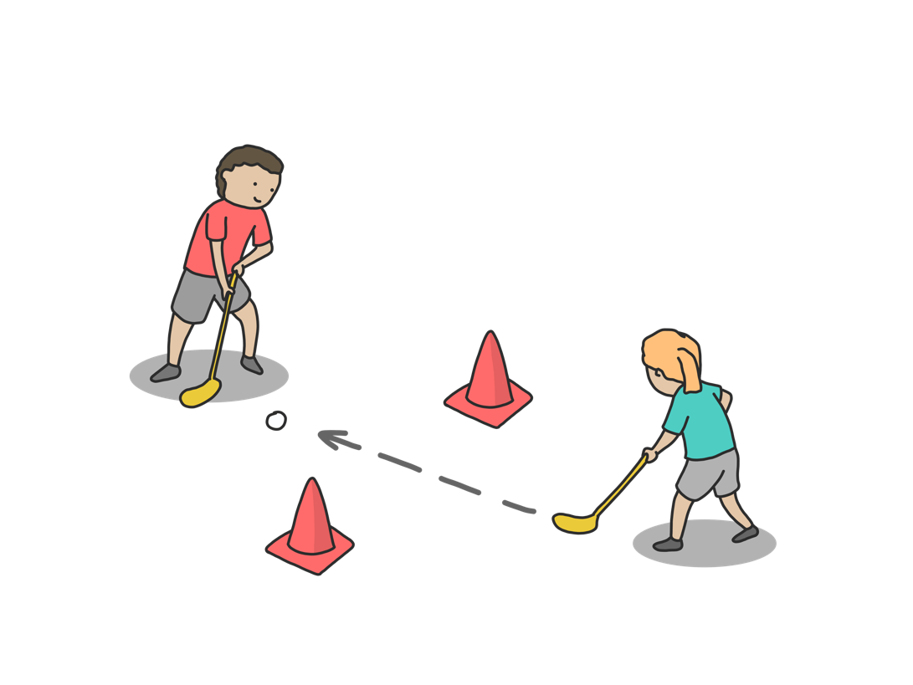
UNI-HOCKEY
Illustrationen:
Nao Matsuyama

Slide 3
Wir spielen Unihockey

Slide 4
Zupassen

Slide 5
Zupassen
Stellt euch einander gegenüber und spielt euch den Ball zu.
Wichtig: Stoppe den Ball, bevor du ihn zurückspielst.
Geht enger zusammen.
Geht weiter auseinander.

Slide 6
Schneller Lauf

Slide 7
Schneller Lauf
Führe den Ball so schnell du kannst um die Hütchen, ohne ihn zu verlieren.
Laufe langsamer.
Laufe schneller.

Slide 8
TORSCHIEßEN

Slide 9
TORSCHIEßEN
Versuche den Ball in eines der Tore zu schießen.
Ziele auf ein größeres Tor oder stelle dich näher an das Tor heran.
Ziele auf ein kleineres Tor oder stelle dich weiter weg vom Tor.

Slide 10
Passen über die Bande

Slide 11
Passen über die Bande
Spielt euch zu zweit einen Ball über die Bande zu.
Geht näher an die Bank heran.
Geht weiter von der Bank weg.

Slide 12
Dribbeln um Hindernisse

Slide 13
Dribbeln um Hindernisse
Findet heraus, wie man den Ball am besten um die Hindernisse bewegen kann.

Slide 14
MATTENSCHIEßEN

Slide 15
MATTENSCHIEßEN
Versucht auf die Matte zu schießen.
Gehe näher an die Matte heran.
Versuche eine hohe Zahl zu treffen (2 oder 3).

Slide 16
Wir lernen Unihockey kennen

Slide 17
Wir üben an Unihockey-Stationen

Slide 18
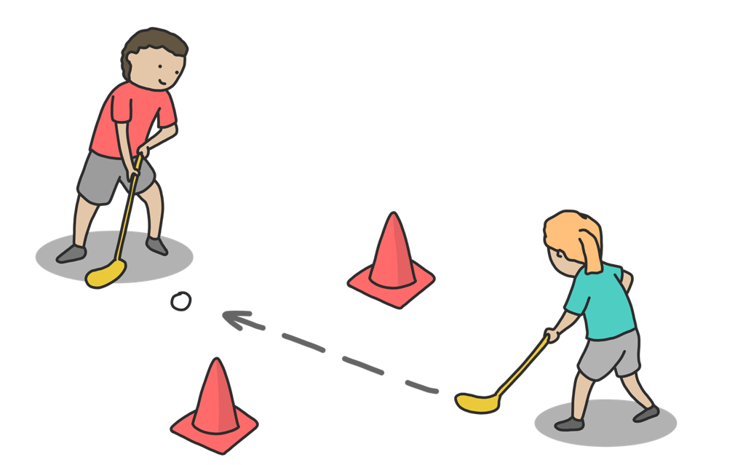
Wir spielen mit- und gegeneinander

Slide 19
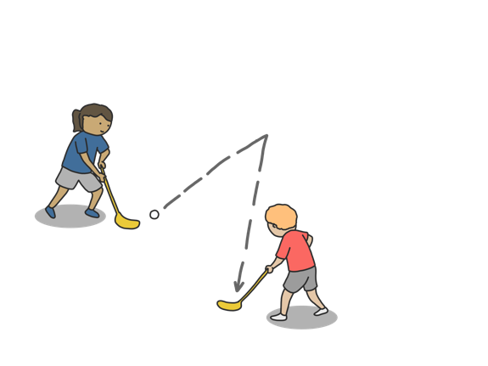
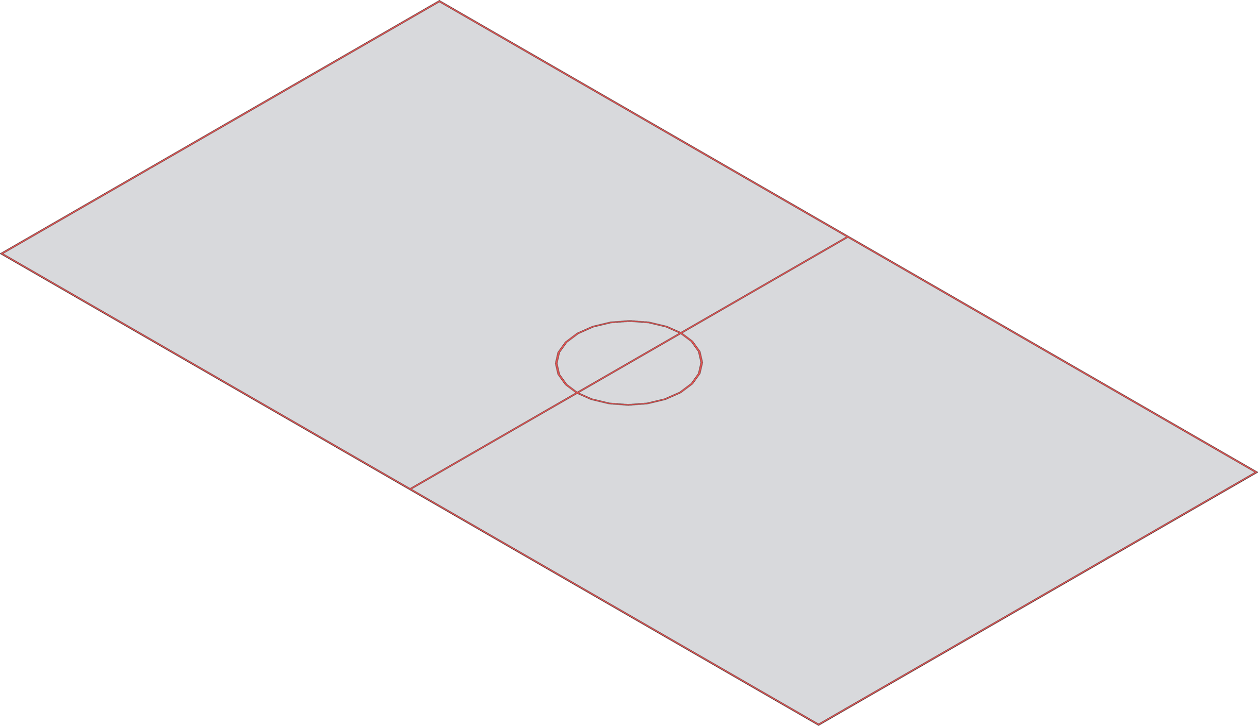
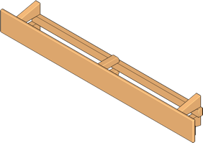
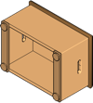
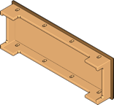
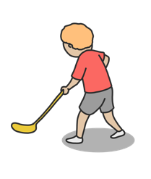
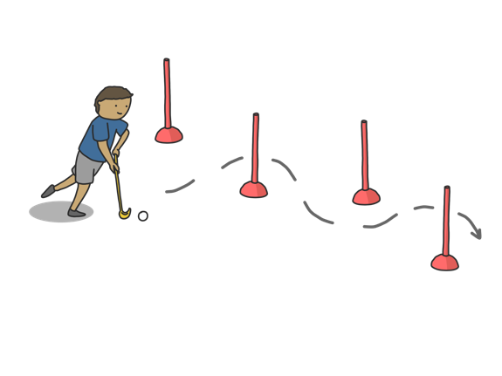
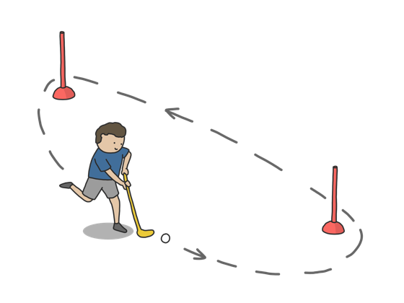
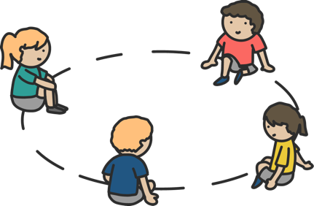
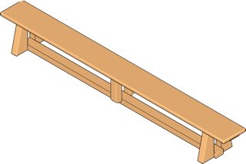
Station
4
Station
3
Station
5
Station
2
Station
6
Station
1

